Slide 1
北海道電話医療通訳事業 ご利用ガイド
はじめに
本サービスのご利用にあたっては、北海道にて定める「北海道電話医療通訳事業サービス利用規程」 を熟読の上、適切なご利用をお願いいたします。
通訳のご利用にあたっては、事前に外国人患者様へ通訳利用に関する同意を得た上でご利用をお願いいたします。
～サービス概要～
ご利用方法
利用方法：電話回線による 電話通訳
事前予約不要
提供期間
提供時間
2025年3月２１日から3月３１日まで
24時間（※委託契約の利用上限時間に達した場合は、提供期間を短縮する場合があります。）
対応言語
英語、ベトナム語、中国語、タガログ語、インドネシア語、
ポルトガル語、タイ語、シンハラ語、韓国語、ウルドゥー語、
ネパール語、スペイン語、ロシア語、フランス語、
モンゴル語、ヒンディー語、ペルシャ語、広東語、
ミャンマー語、ベンガル語、ラオス語、アラビア語、
ダリー語、イタリア語、クメール語、ドイツ語、トルコ語、
台湾語、パシュトー語、ウクライナ語、タミル語、マレー語
※言語によっては、すぐに対応できない場合があります。
お問合せ先
●北海道電話医療通訳事業事務局 （受託事業者：メディフォン株式会社）
お問合せフォーム
050-3172-8522 lg-team@mediphone.jp
（委託元： 北海道保健福祉部地域医療推進局医務薬務課）
１

Slide 2
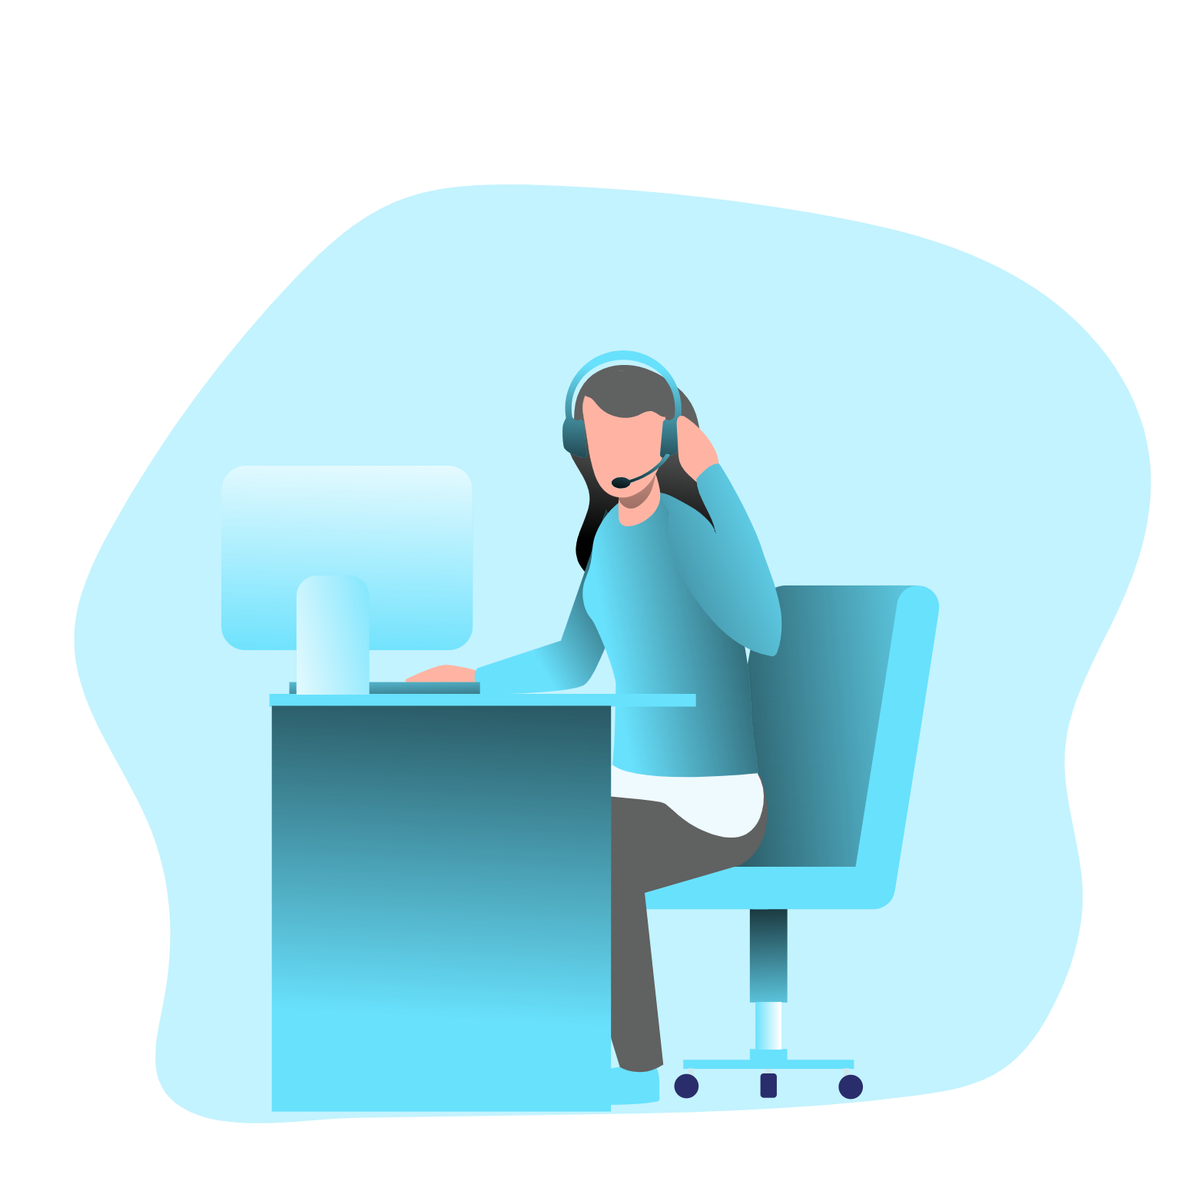
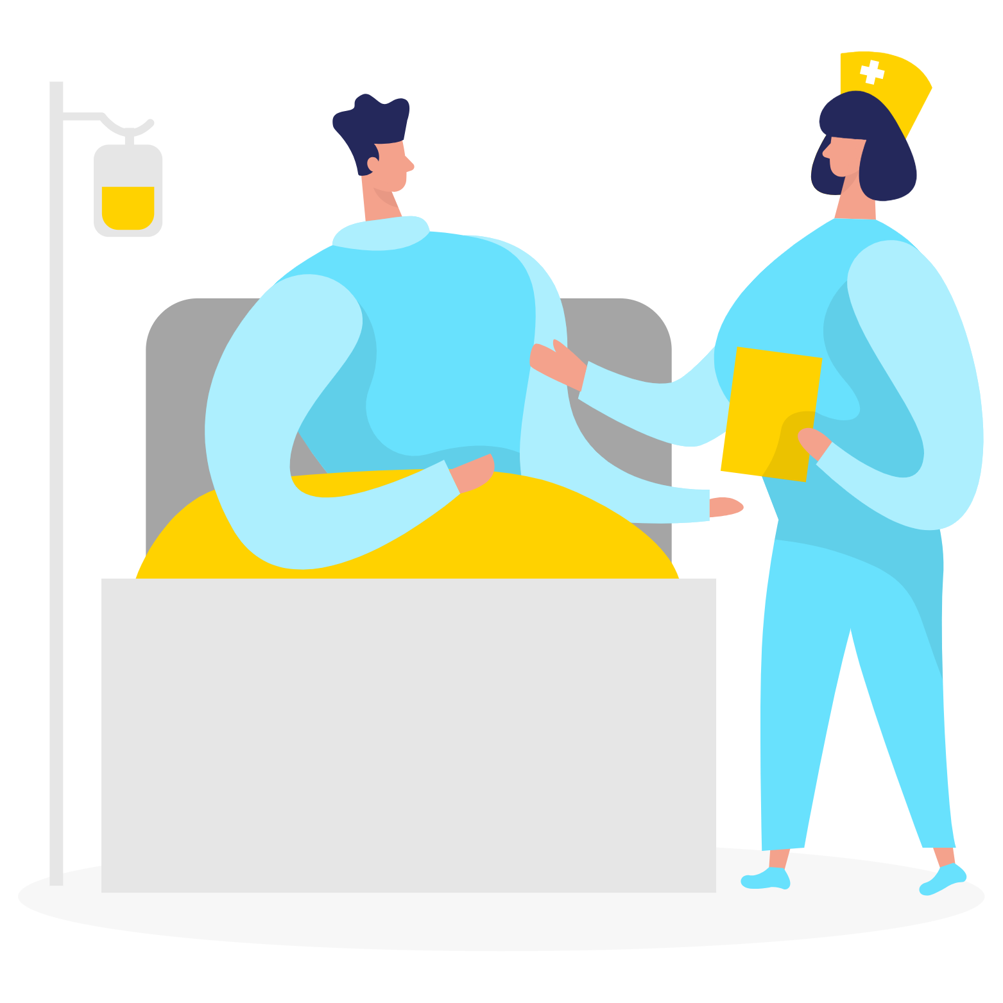
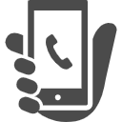
利用方法① 電話通訳
2者間
<患者が目の前にいる場合>
遠隔で音声のみの通訳
スピーカー機能を使用
電話機の受け渡し
1. 専用番号に電話をかけ、アナウンス希望言語を選択する。
固定電話/スマートフォンなどの電話機から以下の専用番号におかけください
アナウンスに従い、希望する言語の番号を押してください。
英語、中国語以外を希望する際は「コーディネーター」を選んでください。
050-3647-2517
事前予約不要
２. オペレーターに概要を伝える
以下の情報をオペレーターにお伝えください。通訳者にお繋ぎします
①医療機関 ②言語 ③診療科
３. 通訳者に接続後、通訳開始
通訳者が患者様へ挨拶を行います。その後、患者様へお伝えしたい内容を
お話しください
４. 通訳（通話）終了
終わりましたら、通訳終了の旨通訳者にお伝えいただき、電話をお切りください
2

Slide 3
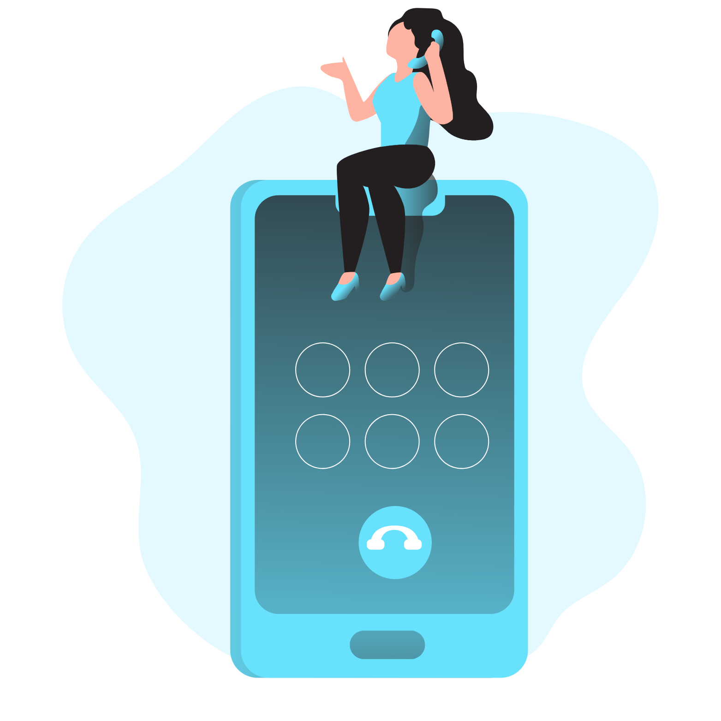
利用方法② 電話通訳
3者間
<患者が目の前にいない場合>
※患者家族への連絡や問い合わせ電話等、外国人が離れた場所にいる
日本語
通訳を通じた意思疎通
外国語
遠隔で音声のみの通訳
オペレーターが３地点を繋ぎ、３者が同時に話せる状態
3者間通話のパターン
患者から問い合わせ（電話）があった場合
かけなおす旨を患者へお伝えいただき、
折り返し先の電話番号を聞いて一度電話をお切りください
オペレーターに接続後、「３者間通話希望」の旨を伝え、かけ先の電話番号を伝えてください。
医療機関から患者等へ電話をかける場合
電話をかけたい患者等の電話番号をお手元に準備の上、
専用番号におかけください
1. 専用番号に電話をかけ、コーディネーターを選択する。
３者間通話を希望する際は「コーディネーター」を選んでください。
050-3647-2517
事前予約不要
2. コーディネーターに概要を伝える
①医療機関 ②言語 ③診療科 ④かけ先の電話番号
３. 通訳者とかけ先に接続後、通訳開始
４. 通訳（通話）終了
3

Slide 4
北海道電話医療通訳事業 ご利用ガイド
通訳をスムーズに提供するため、ご協力いただけると幸いです。
簡単に状況を伝える
（ 場所 、その場にいる人物 、目的 、緊急性の有無等 ）
1. 通訳者とつながったら
2. 通訳が始まったら
ゆっくりとかんたんな日本語で話す
曖昧な指示語（あれ・これ等）は使わず、
具体的な指示語（診断書・問診票など）を使う
書類の記載などで 無音や沈黙状態が続くような場合には、
状況を伝える（例： 「○○ を記載しています。」など）
患者のほかに複数の同席者がいる場合（家族等）は、
一人ずつ話すように同席者に伝える
受話器の受け渡しを行う場合、受話器が自分にまわってきたら『かわりました』
と言って、電話の話し手がかわったことを通訳者に知らせてください。
電話機のスピーカーをご利用になる場合は、電話機から離れ過ぎないよう、
できるだけ電話機の近くでお話しください。
3. 通訳が終わったら
通話中断 ・ 終了時は、通訳が終わったことを伝える
（ 例：「診察がおわったので、これで終了です 。」など）
出典：外国人患者の 受入れのための 医療機関向けマニュアル （第４.0 版）
令和元年度 厚生労働省 政策科学推進研究事業 「外国人患者の受入環境整備に関する研究」研究班

